Slide 3
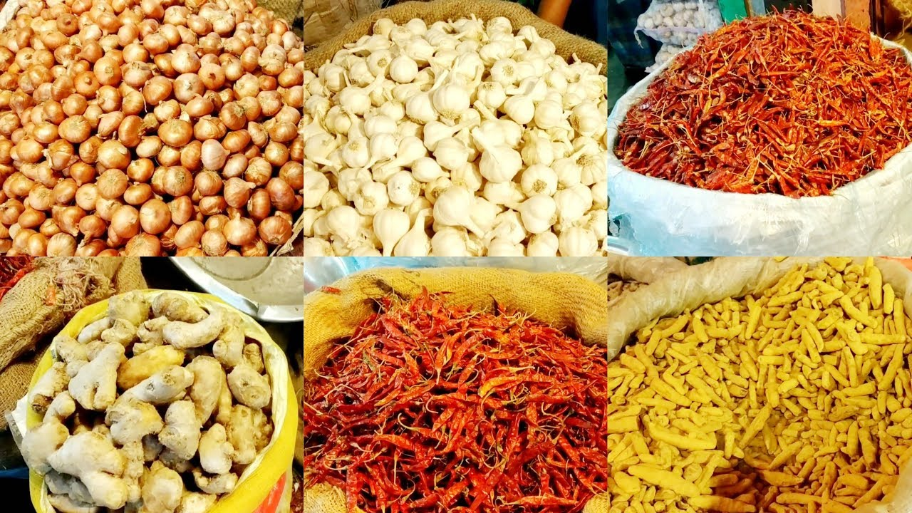
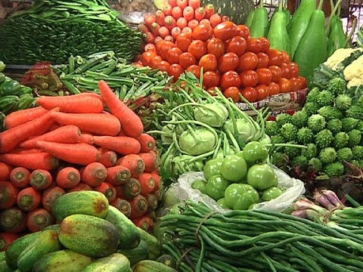
অর্থনীতির ভাষায় এগুলো কী?
এক
একটি
পণ্য

Slide 4
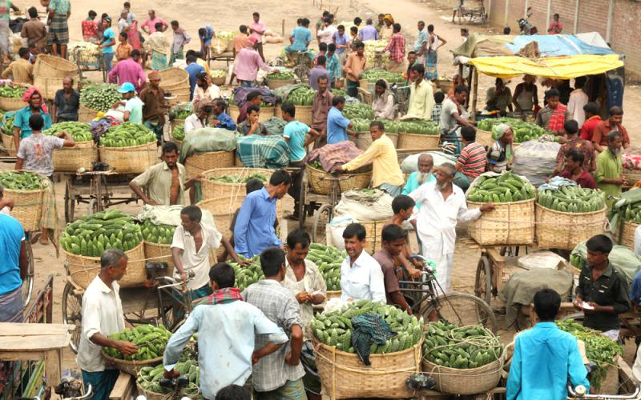
আমাদের আজকের পাঠ বাজার
বাজার
পণ্য বেচাকেনার স্থানকে কী বলে?

Slide 5
শিখনফল
এই পাঠ শেষে শিক্ষার্থীরা-
বাজার কী তা বলতে পারবে?
সময়ের ভিত্তিতে বাজারের শ্রেণি বিভাগ লিখতে পারবে।
অঞ্চল ভেদে বাজারের শ্রেণি বিভাগ করতে পারবে।

Slide 6
বাজার কী তা জেনে নিই
ভিডিওটি দেখি
অর্থনীতিবিদ কুর্নট বলেন, বাজার বলতে দ্রব্যসামগ্রী ক্রয়-বিক্রয়ের স্থানকে বুঝায় না। বরং সমগ্র অঞ্চলকে বুঝায়, যেখানে ক্রেতা-বিক্রেতা অবাধ সংযোগের মাধ্যমে দ্রব্যের দাম সহজে ও দ্রুততার সাথে সমান হওয়ার প্রবণতা দেখা যায়।”

Slide 7
সময়ের ভিত্তিতে বাজার ৩ প্রকার। যথা-
সময়ের ভিত্তিতে বাজার
অতি স্বল্পকালীন
স্বল্পকালীন
দীর্ঘকালীন

Slide 8
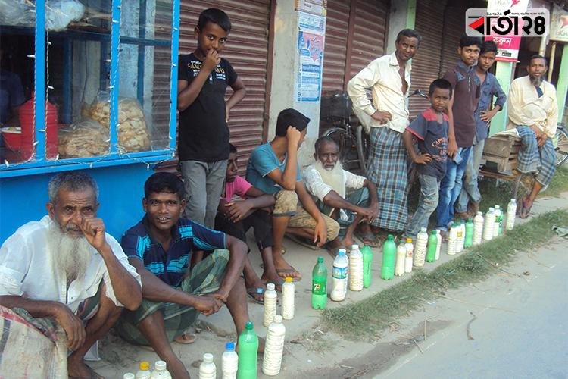
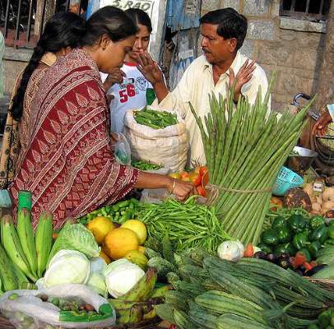
অতি স্বল্পকালীন বাজার
অতি অল্প সময়ের জন্য যে বাজার তাকে অতি স্বল্পকালীন বাজার বলে। এ বাজারে যোগান বৃদ্ধি করা যায় না। যেমন- সকালের কাঁচা বাজার, দুধের বাজার।

Slide 9
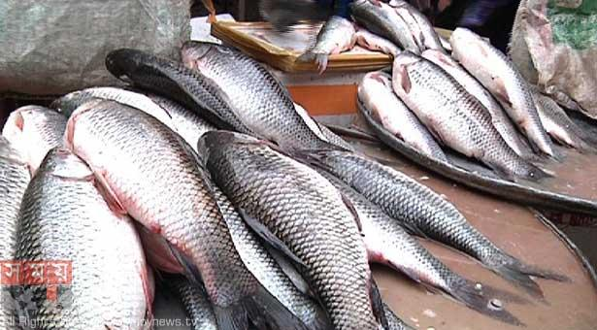
স্বল্পকালীন বাজার
স্বল্প সময়ের জন্য যে বাজার তাকে স্বল্পকালীন বাজার বলে। এ বাজার যোগান হ্রাস- বৃদ্ধি করা যায়। যেমন- এক বেলার জন্য মাছের বাজার।

Slide 10
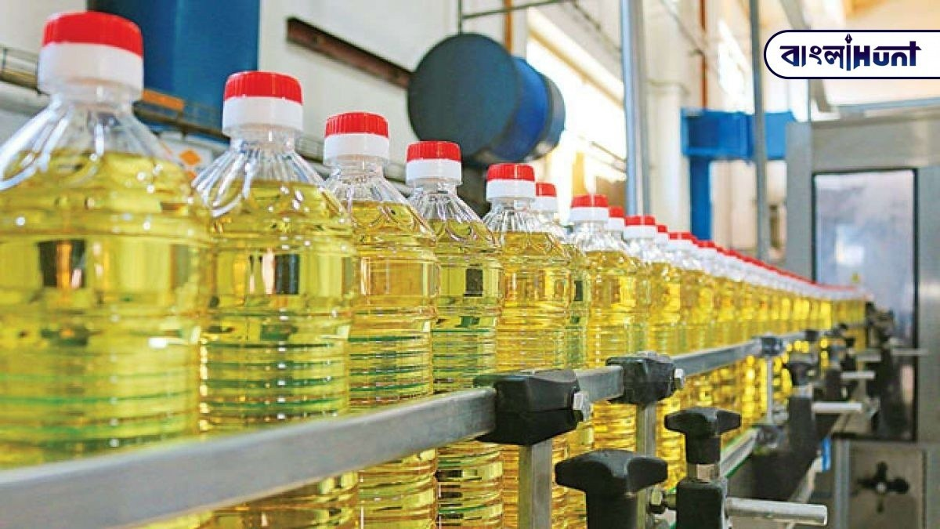
দীর্ঘকালীন বাজার
দীর্ঘ সময়ের জন্য যে বাজার তাকে দীর্ঘ কালীন বাজার বলে। এ বাজারে যোগান বৃদ্ধি করা যায় না। যেমন- ভোজ্য তৈল, চিকন চালের বাজার।

Slide 11
অঞ্চল ভেদে বাজার ৩ প্রকার
অঞ্চল ভেদে
বাজার
স্থানীয় বাজার
জাতীয় বাজার
আন্তর্জাতিক বাজার

Slide 12
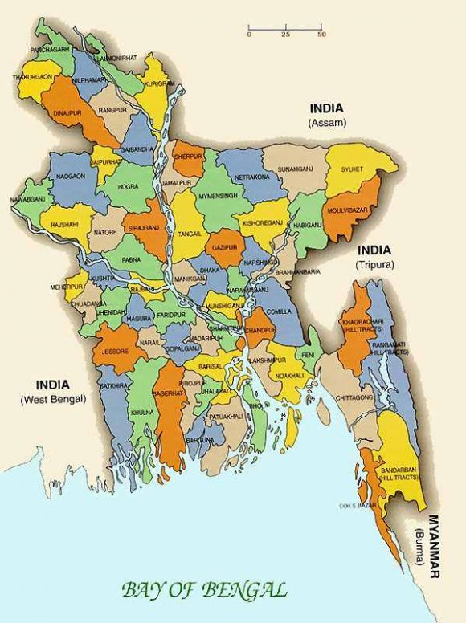
স্থানীয় বাজার
যে বাজার একটি নির্দিষ্ট অঞ্চলের মধ্য সীমাবদ্ধ থাকে তাকে স্থানীয় বাজার বলে। যেমন- সতীহাট বাজার, প্রসাদপুর বাজার। লাল বৃত্ত স্থানীয় বাজার।

Slide 13
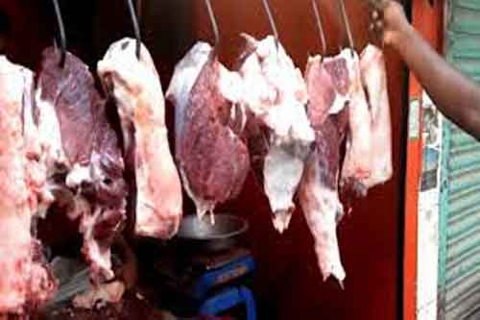
স্থানীয় বাজারের পণ্য
সবজি, মাংশ, মাছ

Slide 14
জাতীয় বাজার
যে বাজার একটি নির্দিষ্ট দেশের মধ্য সীমাবদ্ধ থাকে তাকে জাতীয় বাজার বলে। যেমন- মোটা চালের বাজার

Slide 15
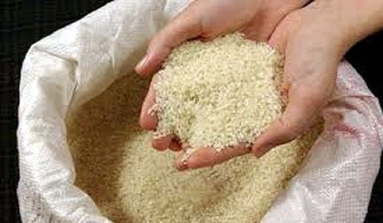
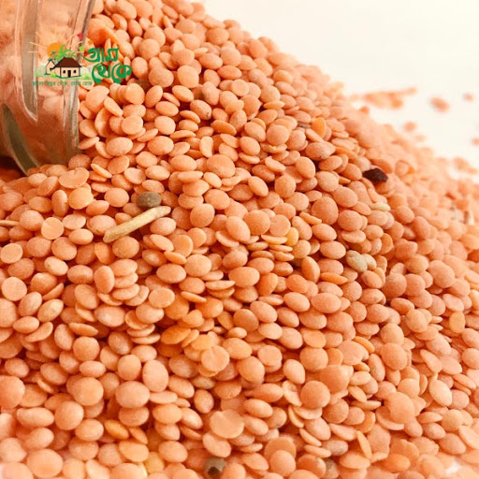
জাতীয় বাজারের পণ্য
চাল, ডাল

Slide 16
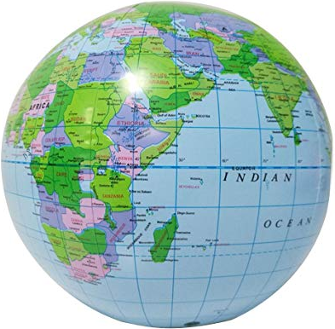
আন্তর্জাতিক বাজার
যে বাজার একটি নির্দিষ্ট দেশের মধ্য সীমাবদ্ধ না থেকে বিভিন্ন দেশের মধ্য বিরাজমান তাকে আন্তর্জাতিক বাজার বলে। যেমন-তৈরি পোশাক

Slide 17
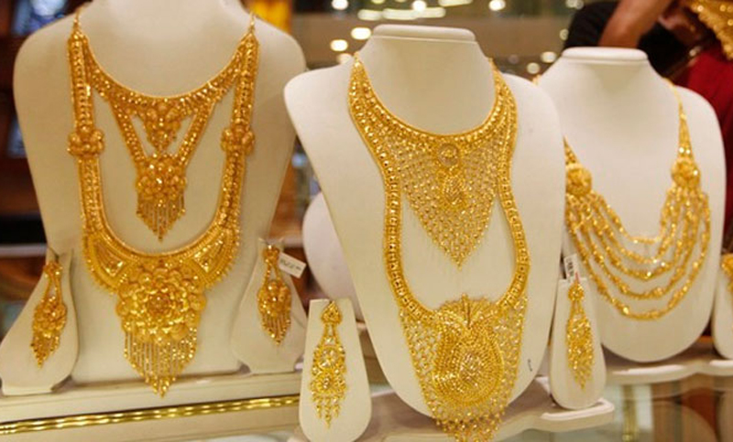
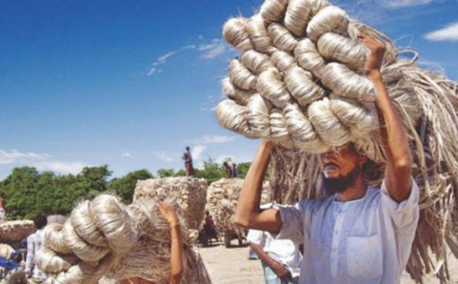
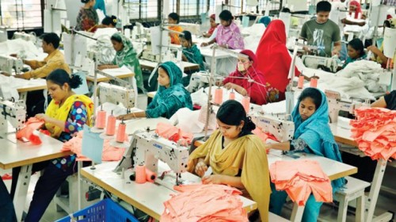
আন্তর্জাতিক বাজারের পণ্য
স্বর্ণ, পাট,
তৈরি পোষাক

Slide 18
দলীয় কাজ
সময় ও অঞ্চল ভেদে বাজারের শ্রেণি বিভাগ লিখ।

Slide 19
মূল্যায়ন
১। বাজার বলতে কী বুঝায়?
২। সময় ও অঞ্চল ভেদে বাজার কত প্রকার ও কি কি?
৩। কোনটি স্বল্পকালীন বাজারের পণ্য?
(ক) মাছ (খ) চা (গ) স্বর্ণ (ঘ) বেগুন
উত্তরঃ ক

Slide 20
বাড়ির কাজ
সময়ের ভিত্তিতে বাজারগুলোর পণ্যের প্রকৃতি বিশ্লেষণ কর?

Slide 21
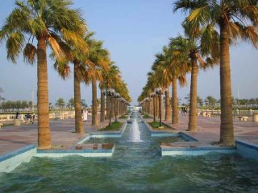
ধন্যবাদ

